Slide 1

Bed Advertisement
Group 5:
6310422060 อรวีย์ ภิรักจรรยากุล
6310422019 เพชราพรรณ เชนยะวณิช
6310422015 นนทพร พรหมเมศร์
6310422005 ชนัญชิดา รัตนอำพล
6310422012 ศิริลักษณ์ จิตรีศิลป์
6220422076 วุฒิพล อัศวนิรมล

Slide 2
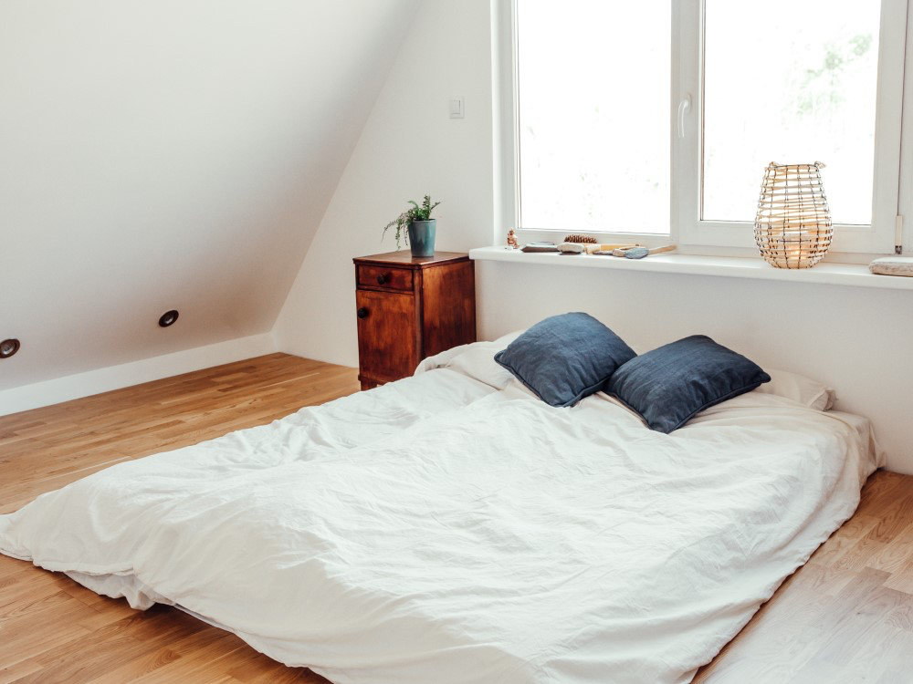
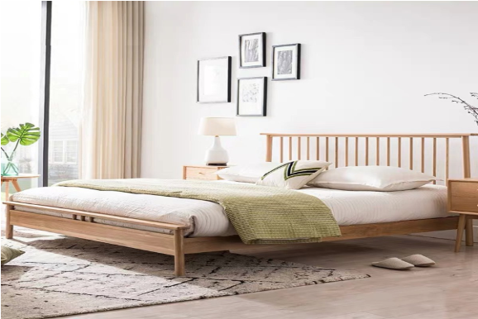
Which Bed Style you like?
A
B
Gender
Within-Subject
Age
เราจะยิงแคมเปญขายที่นอน โดยกำลังพิจารณาว่าจะส่งแคมเปญรูปแบบเตียงแบบแยกเพศ หรือแยกกลุ่มอายุ ดีหรือไม่?

Slide 3
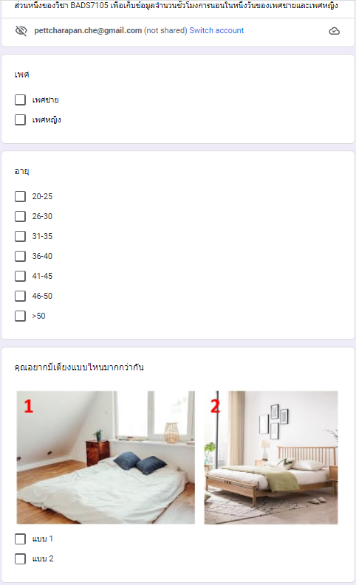
Survey
Survey link: https://docs.google.com/forms/d/e/1FAIpQLSfj--Y5fUefCRoVOrf4zdgWO7lqhAXdjHNeakxfyQsFMG1QGA/viewform?usp=sf_link

Slide 4

Hypothesis 1/2
H0 : Preference of bed style is not related to Gender of user
H1 : Preference of bed style is related to Gender of user
alpha = 0.05
Chi-square = 0.79
p-value =0.37 (that is more than alpha 0.05 -> not to reject H0)
critical value = 3.84
Conclusion: Preference of bed style is not related to Gender of user

Slide 5

Hypothesis 2/2
H0 : Preference of bed style is not related to Age of user
H1 : Preference of bed style is related to Age of user
alpha = 0.05
Chi-square = 0.08
p-value =0.99 (that is more than alpha 0.05 -> not to reject H0)
critical value = 7.81
Conclusion: Preference of bed style is not related to Age of user

Slide 6


Marketing Campaign
Both Bed Style can be
advertised to Everyone,
regardless Gender and Age

Slide 7
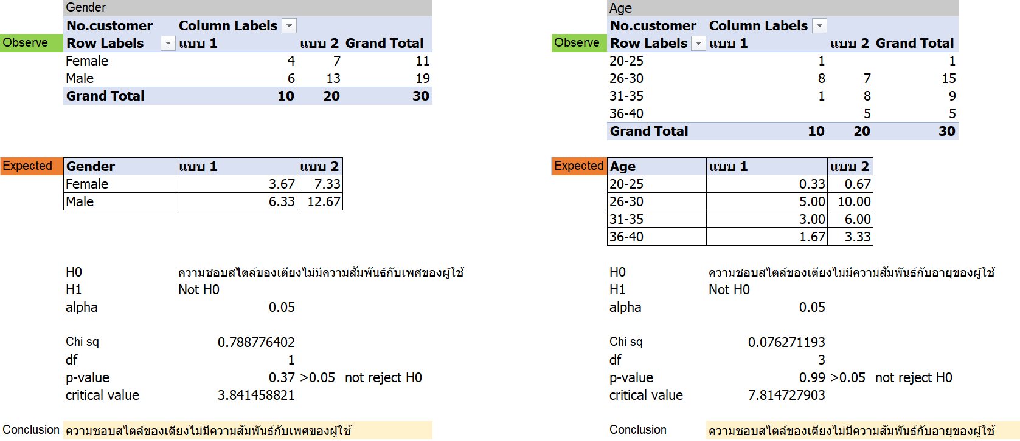
Backup (chi square)

